Slide 1
Plataforma Tecnologica

Slide 2
Engenharia de Software
Arquitetura de Software
Prof. Msc. Anderson Diniz Hummel

Slide 3
Exercício
Discutam em grupo, qual a melhor plataforma: Java ou .Net?
Façam um quadro com cada um dos itens a serem avaliados.
Faça uma ponderação de cada um dos itens avaliados.
Atribuam uma pontuação para cada um dos itens.

Slide 4
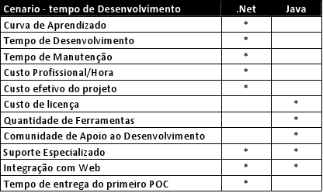
Java Vs .Net
Quadro comparativo *

Slide 5
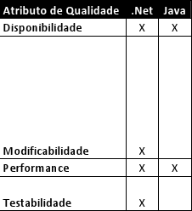
Java Vs .Net
Quadro comparativo *

Slide 6
Exercício
O que o Java tem que o .Net não tem?

Slide 7
Ferramentas de Portal / CMS
Drupal
Joomla!
WordPress
Lumis
Microsoft Sharepoint

Slide 8
Mobile/Tablet
Nativa
Web adaptada
Web responsiva

Slide 9
Armazenamento
Banco de Dados Relacionais
Banco de Dados Orientados a Objetos
Banco de Dados XML
Banco de Dados NoSQL

Slide 10
Exercício
O que o Oracle tem que o SQL Server não tem?

Slide 11
Exercício
Cite as vantagens de utilizar cloud.

